Slide 1


去中心化金融
ANT BUSINESS
DeFi新生态，共识赢未来！
Decentralized Finance

Slide 2
去中心
化金融
DEFI
“去中心化金融”是指以加
密货币和区块链技术为基础
实现的去中心化的创新金融
体系”

Slide 3
特点
分布式开源协议、透明度、可访问
性、包容性、信任风险小.融资快
01
DEFI
02
市场
目前已超万亿美元级别
03
应用
货币发行、支付交易、借贷、资产
交易、投融资
04
趋势
3-10年成为主流行业

Slide 4
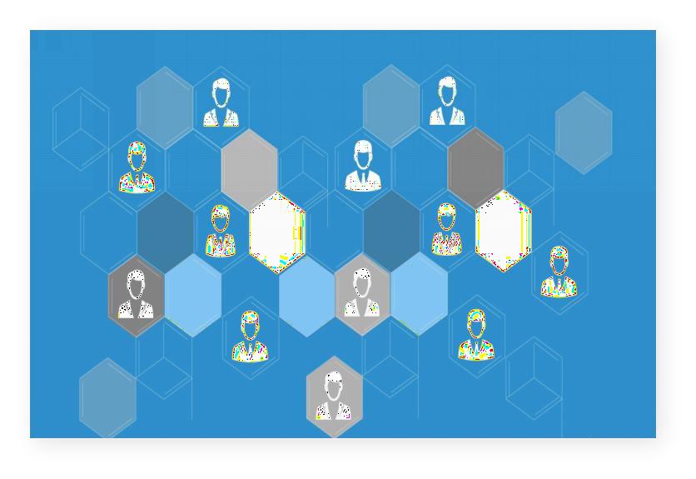



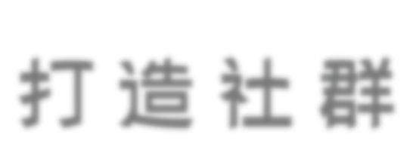
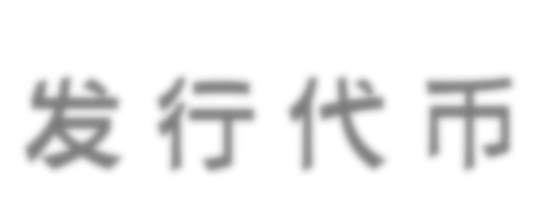
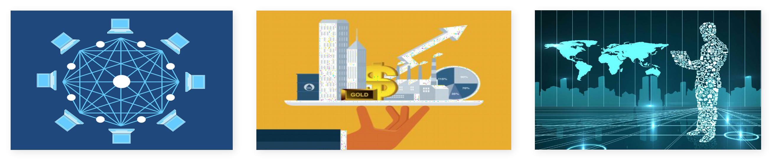





差异性(拥有自己独特的区块链行业价值)
如何做去中心化金融？
打造社群
发行代币
创造共识
获 利
衍 生 品
4

Slide 5

ANT BUSINESS
超级共识联盟
CONSENSUS
去中心化金融的首个“超级共识联盟”金融平台
The first "ANT BUSINESS alliance"financial
platform of decentralized Finance

Slide 6
ANT BUSINESS
智
能
合
约
ANT BUSINESS基于TRON底层协议搭建的智能合约，打造的去中心化集数字资产交易和管理等功能于一体的全球智能化金融平台。目的是为去中心化互联网搭建基础设施聚合社区力量及共识，打造完全去中心化社区自治。在这里每一个代币的持有人拥有平台的完全治理权和投票权。

Slide 7
项目介绍
Ant business是一个开放、去中心化的金融平台,基于区块链底层技术，打造全球首个“超级共识联盟”的金融的平台，随着去中心化金融协议（DeFi）的创新发展，我们看到了货币市场、借贷 市场、交易市场、 支付网络、保险市场、衍生品市场等在区块链网络逐渐形成。各种协议还仍在持 续演进，不同协议之间也存在产品体验差异、流动性割裂的问题。得益于智能合约开放、可编程、 可组合的特性， Ant business将跨网络地整合各类成熟金融协议 ，在其之上构建全新生态。我 们希望通过社区DAO的方式，让每个人都可以能自由平等地加入到整个共识生态。 我们坚信，去中 心化是为每个人建立一个更美好的社会的重要合成结构，并且加速全球经济对加密货币的转型，从 而协助世界向这一个方向前进。
02.
03.
添加文字说明

Slide 8
项目愿景
Ant business即将成为世界上最大的去中心化金融首个“超级共识联盟”金融平台。Ant business的目标是让更多人去拥用数字资产，让每个人拥有数字资产的背后带来无限的价值和未来 数字资产生活化。目前在现实的生活中数字资产已经和生活融入贯通，也成为生活中不可缺少的一部 分，目前许多开放的国家已经在日常生活中随时随地使用数字资产。Ant business的使命是成为 全球最大的商业金融平台，为全球所有用户提供一个可靠、透明和去中心化加密数字平台，平台的代 币ABS，发行总量4200万枚，用户通过共识获得贡献值和消费可获得算力来进行挖矿，根据算力获得 ABS。参与生态共识建设都会回馈ABS给所有的用户，ABS的未来一定会产生巨大的流量生态，为整个 区块链带来一种全新的“共识消费即挖矿”的商业模式。
02.
03.
添加文字说明

Slide 9
不刮分本金
Undivided principal
01
ABS
核心理念
共同打造共识
And forge aconsensus
共识创造价值
Consensus creates value
02
03

Slide 10
ABS-通证
ABS发行总量4200万枚
特点
应用
5分钟产50枚，日产币14400枚
第2年减半
第3年递减5%
挖矿产出3800万枚
生态建设220万枚
技术团队180万枚(36个月释放)
ABS
市场
趋势

Slide 11



ABS销毁机制
ANT BUSINESS
A B S
平台正式上线后，参与挖矿的共 识者会根据机制销毁ABS，销毁 记录将会第一时间公布，用户可 通过区块链浏览器查询，确保公 开透明，直至销毁到流通总量为 1千万ABS为止。
ABS
REPURCHASE AND DESTRUCTION

Slide 12
DEFI
新生共识赢未来
ANT BUSINESS
A B S
DEFI NEW ECOLOGICAL CONSENSUS WIN THE FUTURE

